Slide 1
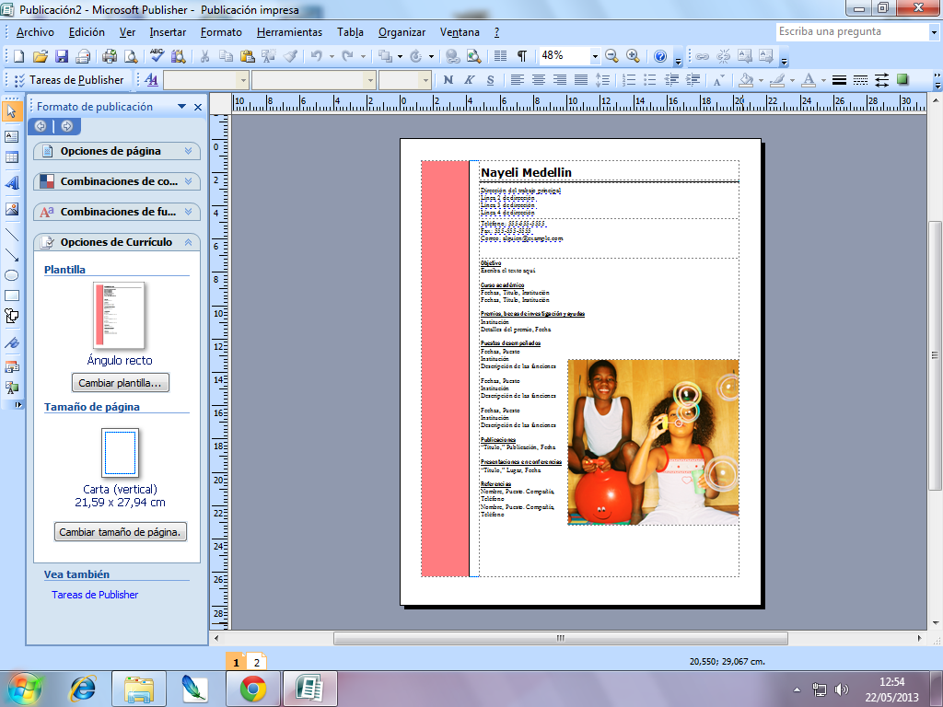
Currículo vitae

Slide 2
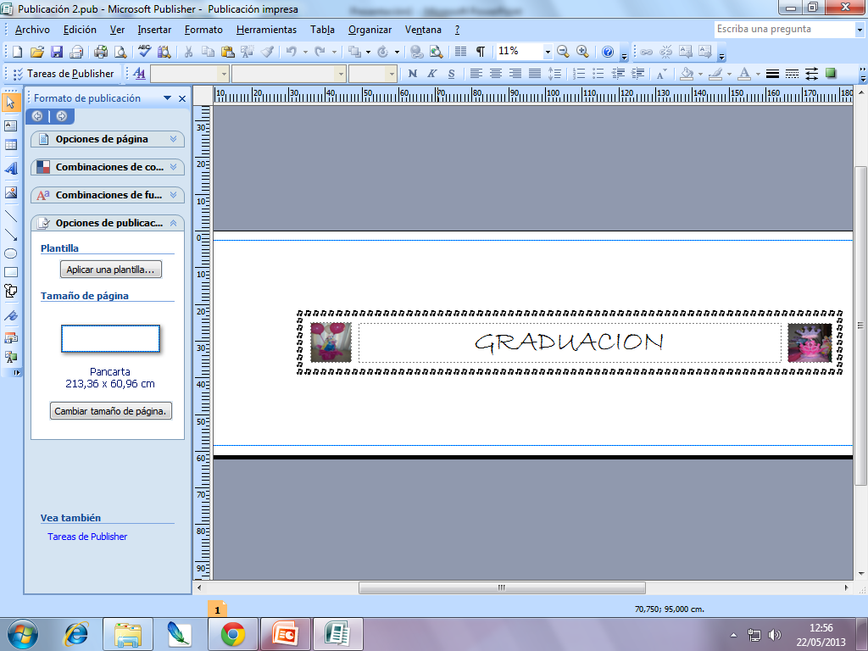
Pancarta

Slide 3
Postales

Slide 4
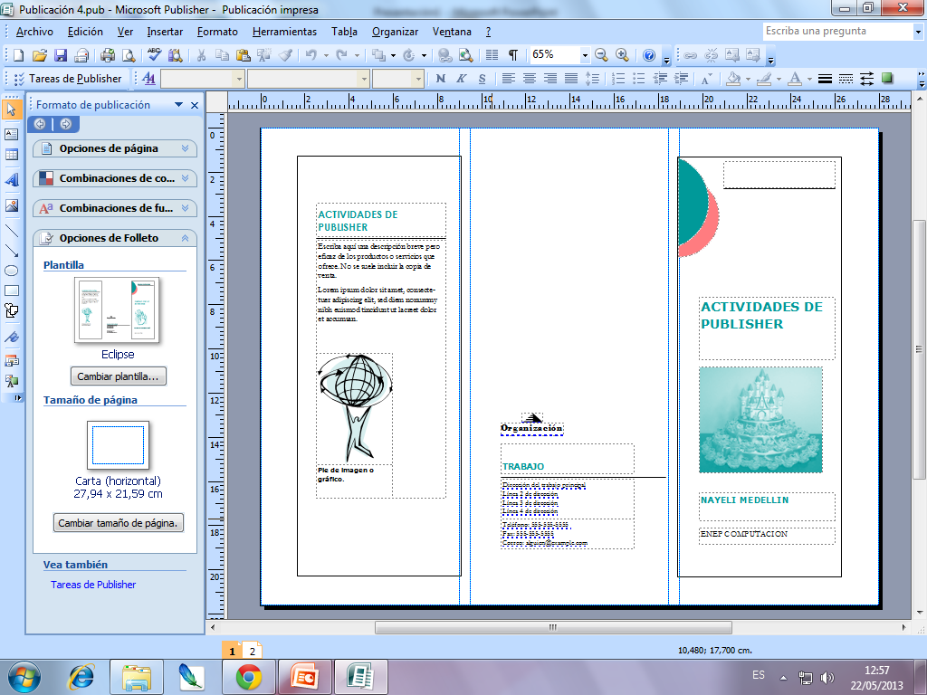
Tríptico

Slide 5
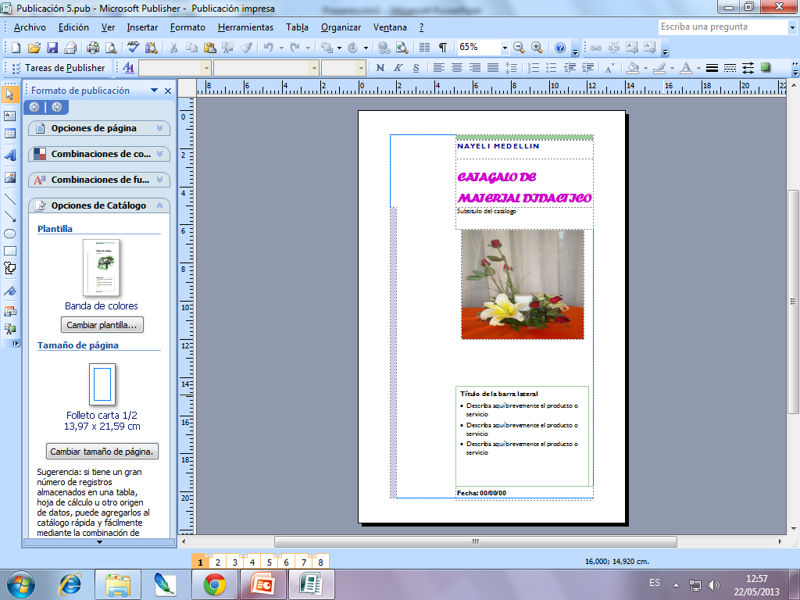
Catalogo

Slide 6
Tarjeta de felicitación

Slide 7
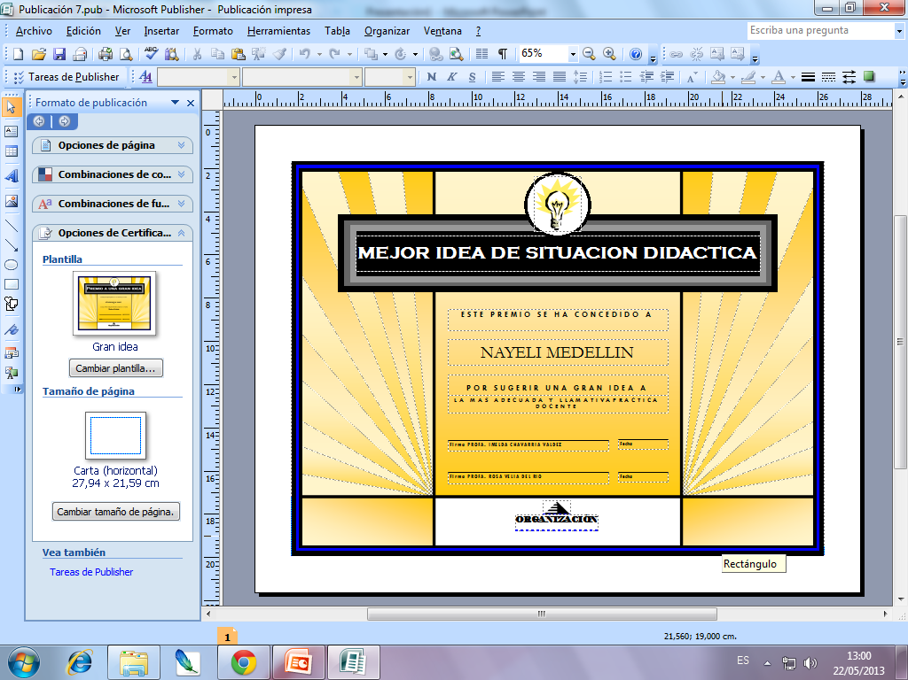
Diplomas

